Slide 1
Информация о ходе (динамике) строительства многоквартирных домов, не введенных в эксплуатацию застройщиками с 17.06.2019 по 21.06.2019

Slide 2
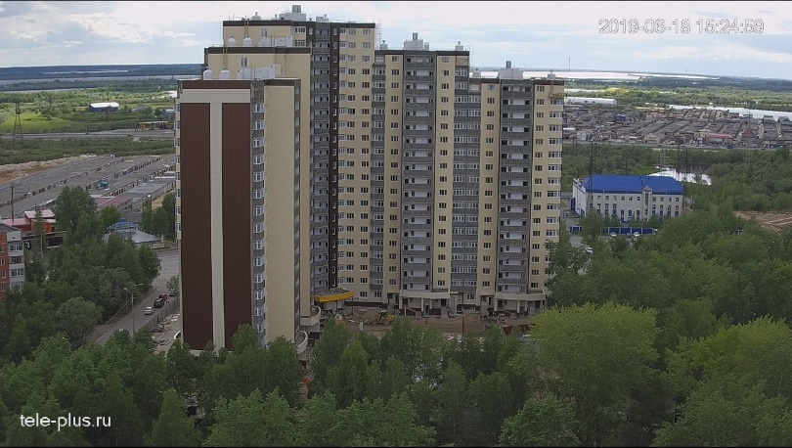
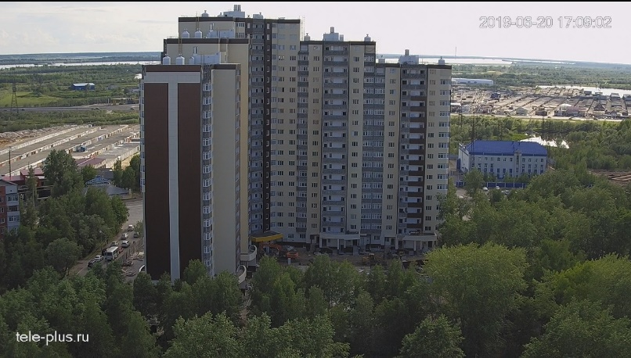
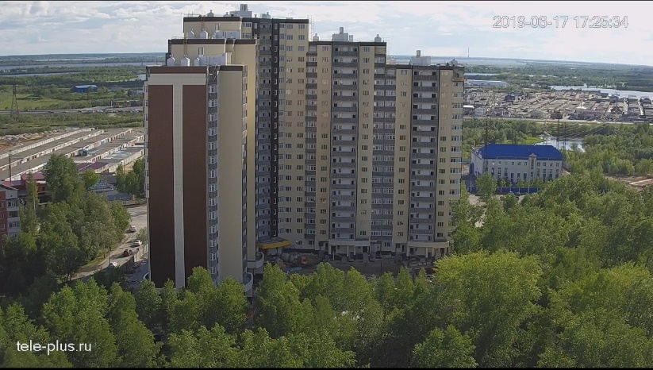
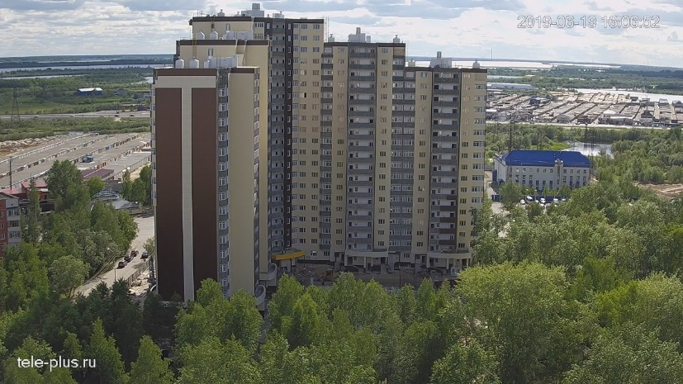
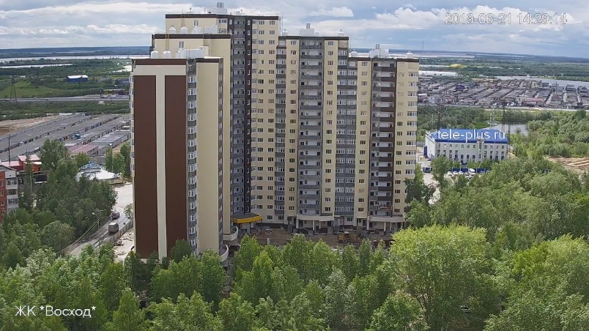
ООО «ВостокСтрой-Капитал» «Многоэтажный жилой дом № 4.7 в мкр. №1 г. Сургута с подземным паркингом»
Рабочими (4 чел.) выполняются отделочные фасадные работы (облицовка балконов общего пользования на люльках)
Ведется благоустройство территории силами порядка 5-7 человек.
Работали автокран, бетономешалка, экскаватор.
У подъездов ведутся работы силами порядка 3-5 человек, производится отделка помещений общего пользования.
18.06.2019
20.06.2019
17.06.2019
19.06.2019
21.06.2019

Slide 3
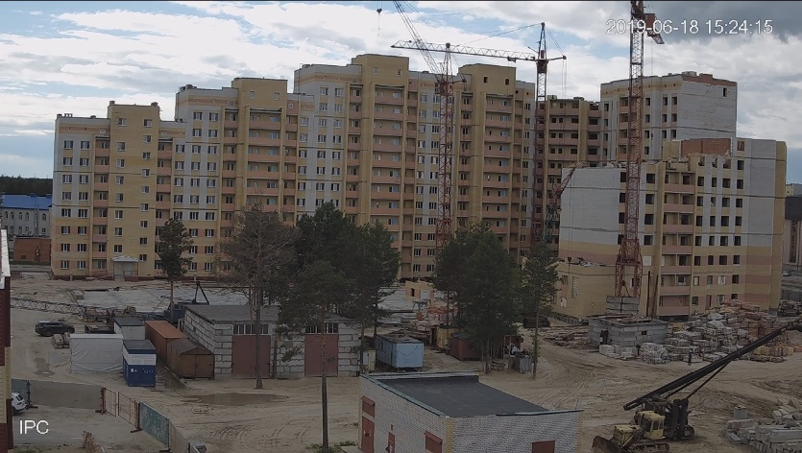
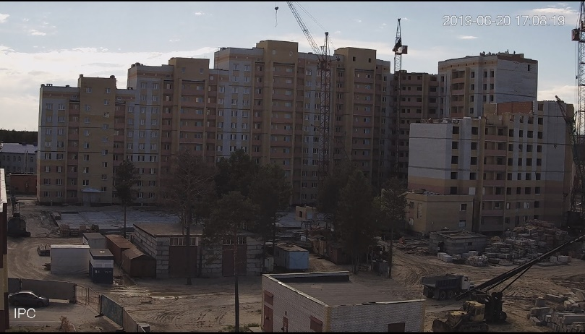
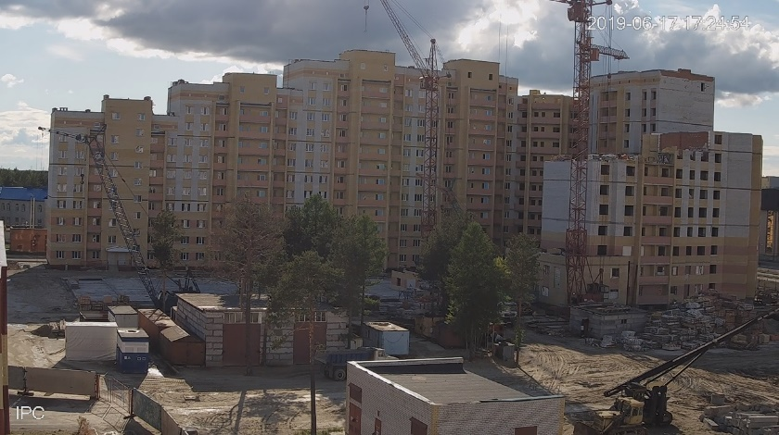
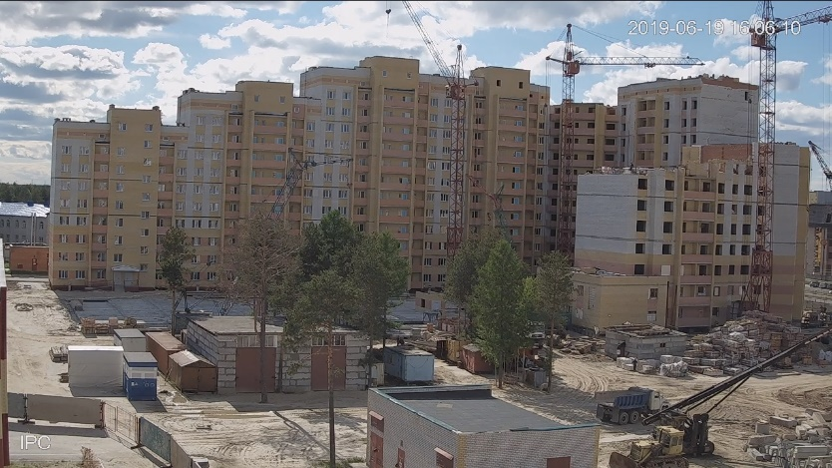
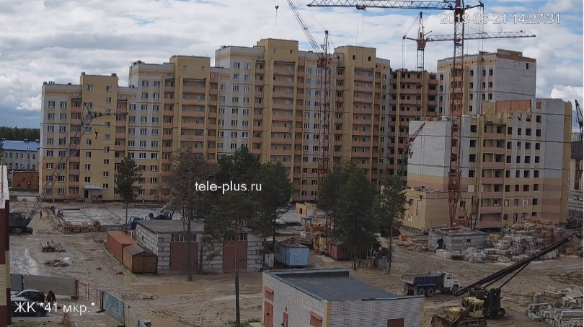
ООО «Салаир» «Многоэтажный кирпичный жилой дом № 23 со встроенными помещениями общественного назначения на 1-м и подвальных этажах, подземной парковкой на придомовой территории, с комплексной инфраструктурой в 41 микрорайоне г. Сургута»
Строительно-монтажные работы ведутся силами порядка 20-25 человек.
Выполнена кладка наружных и внутренних стен 7-го этажа, перекрытие 7 этажа. Ведется кладка ограждающих конструкций многоквартирного жилого дома и перегородок 8 этажа. Ведется кладка ограждающих конструкций многоквартирного жилого дома и перегородок 9 этажа каменщиками в количестве 6 человек. Работают 2 крана.
Рабочие в количестве 8-10 человек находятся на крыше готовой секции, производят строительно-монтажные работы (укладка кровли).
18.06.2019
20.06.2019
17.06.2019
19.06.2019
21.06.2019

Slide 4
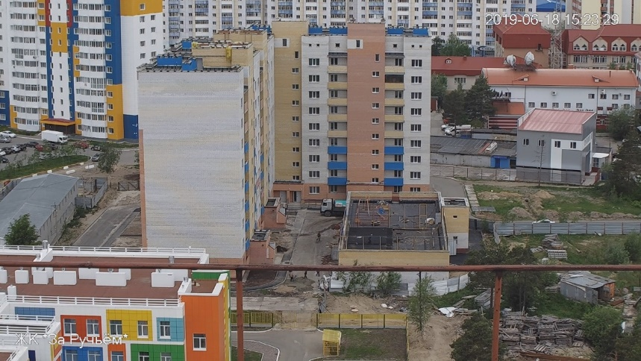
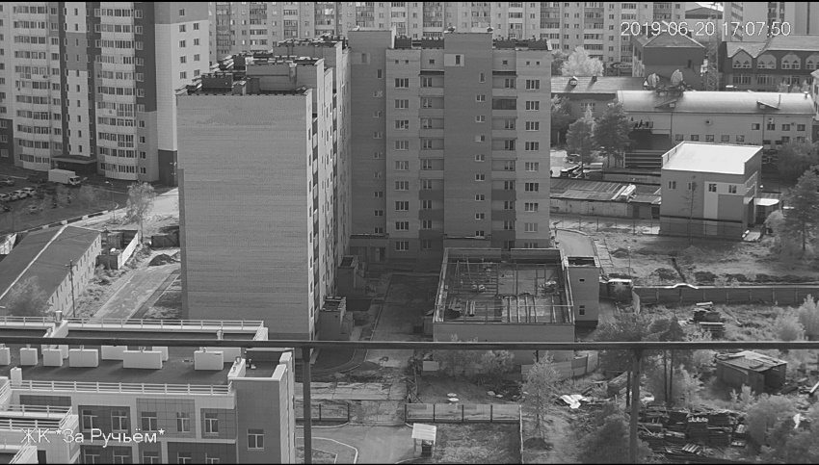
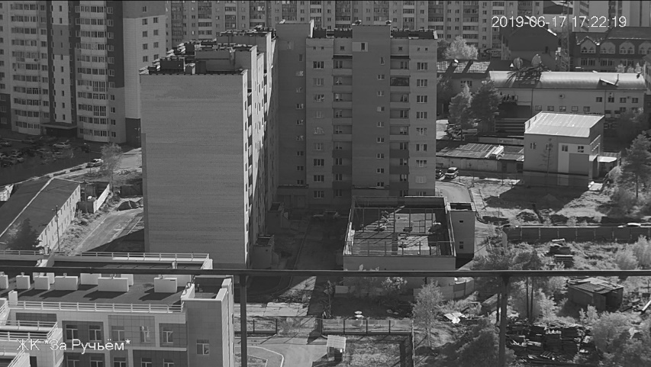
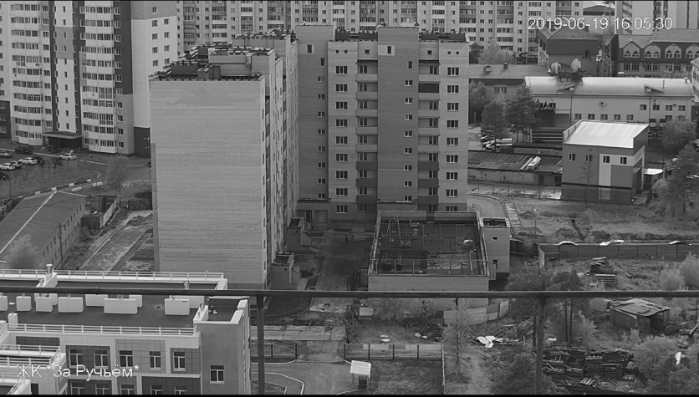
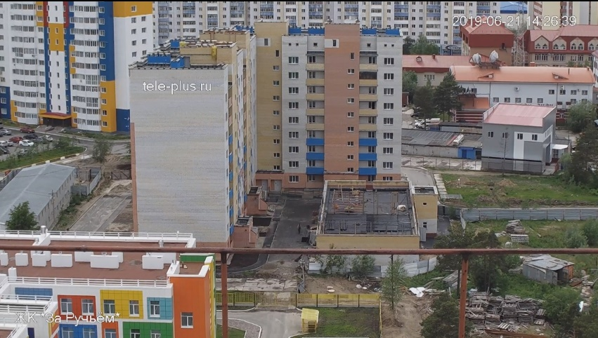
ООО СФ «Новострой» «9-ти этажный 4-х подъездный кирпичный жилой дом в микрорайоне 20А г.Сургута. Закрытая автостоянка». 1 этап 9-ти этажный 4-х подъездный кирпичный жилой дом в микрорайоне 20А г. Сургута»
Рабочие в количестве 4-6 человек вели благоустройство территории (укладку тротуарных дорожек, отсыпку землей), вывоз мусора.
Внутри подъездов производились отделочные работы (побелка, штукатурка) силами двух рабочих. Велись работы в подвальных помещениях и на закрытой автостоянке.
Срок окончания строительства в соответствии с утвержденным графиком СМР – 15.07.2019.
18.06.2019
20.06.2019
17.06.2019
19.06.2019
21.06.2019

Slide 5
ООО «СеверСтрой»
ЖК «Кедровый»
ЖК «РиверХауз»

Slide 6
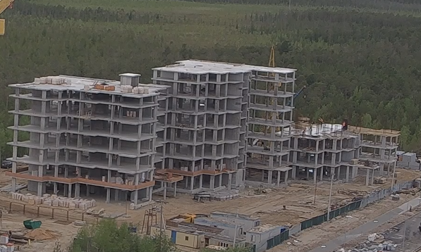
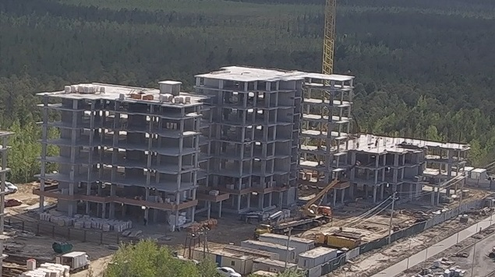
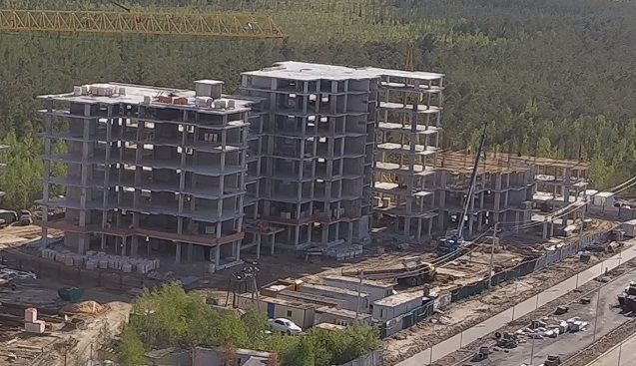
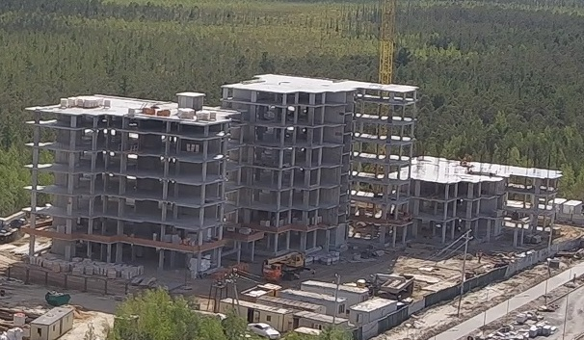
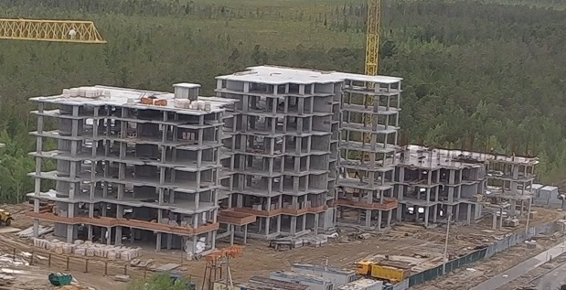
Жилой дом № 5 микрорайон 35А ЖК «Кедровый»
С 15.06.2019 началось активное производство строительно-монтажных работ на строительной площадке.
Каменщики в количестве 6-8 человек ведут кладку ограждающей конструкции 2 этажа из кирпича. Работает кран, автокран, производится завоз и подъем строительного материала.
Устроен монолитный каркас 3 этажа дальней секции.
Произведена установка арматурного каркаса для производства работ по заливке монолитных конструкций (колонн) на 4 этаже в дальней секции силами 5-6 человек.
18.06.2019
20.06.2019
17.06.2019
19.06.2019
21.06.2019

Slide 7
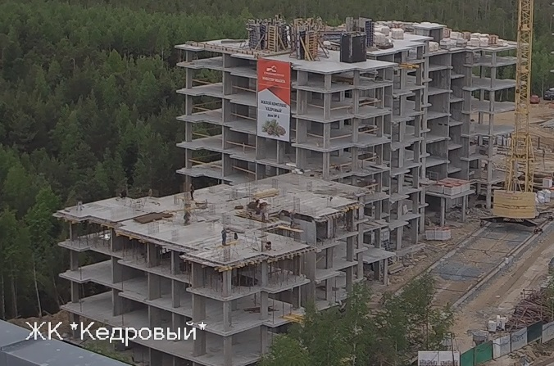
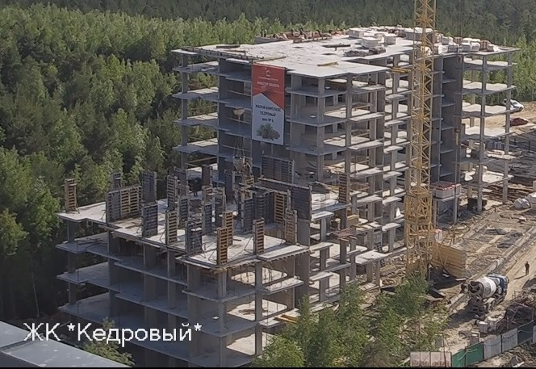
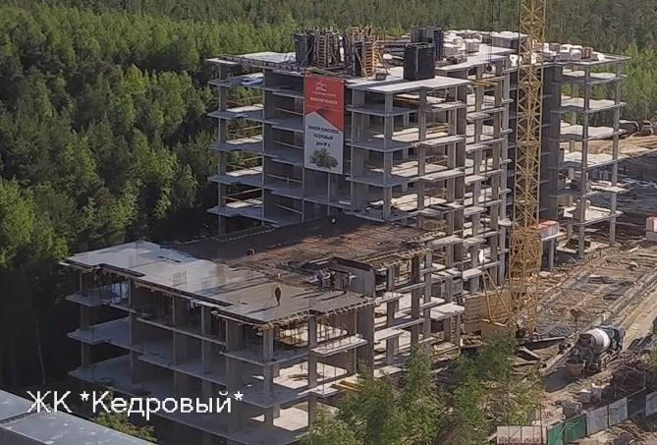
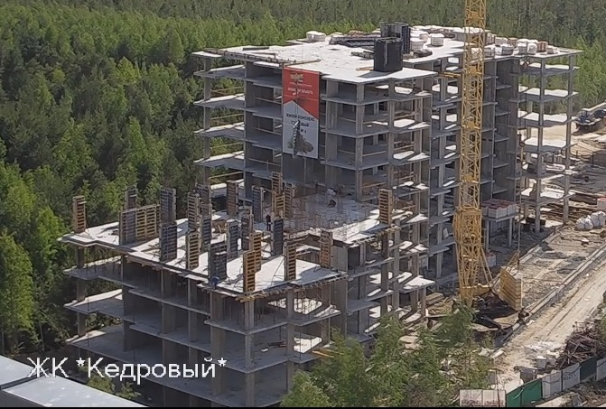
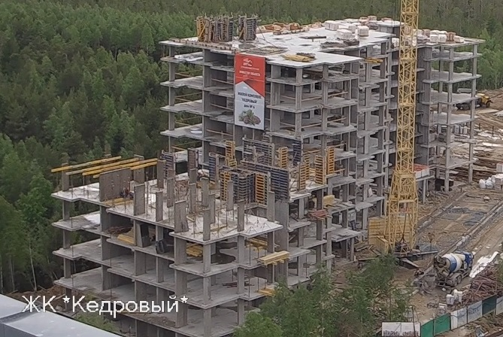
Жилой дом № 6 микрорайон 35А ЖК «Кедровый»
Строительно-монтажные работы на строительной площадке в течении недели велись силами порядка 10-20 человек.
Произведены работы по возведению 4 этажа (монолитный каркас), Начаты работы по устройству монолитного каркаса 5 этажа. Произведена заливка бетоном опалубки арматурного каркаса монолитных конструкций (колонн) на 5 этаже.
Каменщиками в количестве 4-5 человек ведется кладка ограждающих конструкций 8 этажа.
Проведена работа по подъему строительных материалов на каждый этаж. Производится завоз строительных материалов. Работает кран.
18.06.2019
20.06.2019
17.06.2019
19.06.2019
21.06.2019

Slide 8
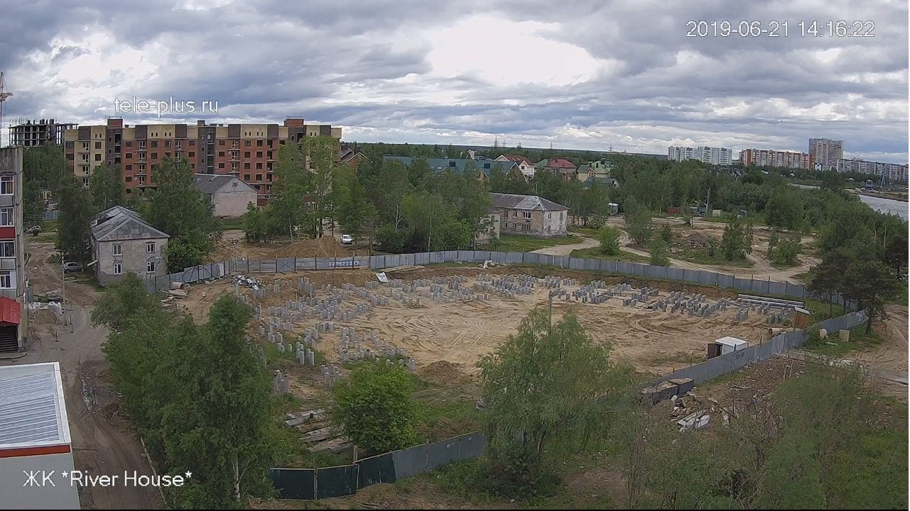
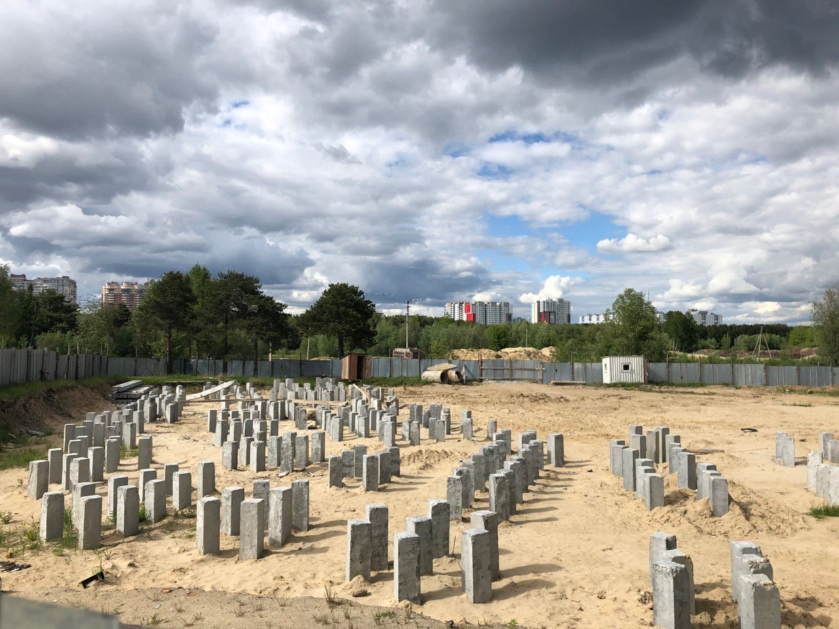
Жилой дом № 2 микрорайон 21-22 ЖК «РиверХауз»
На строительной площадке строительно-монтажные работы не ведутся

Slide 9
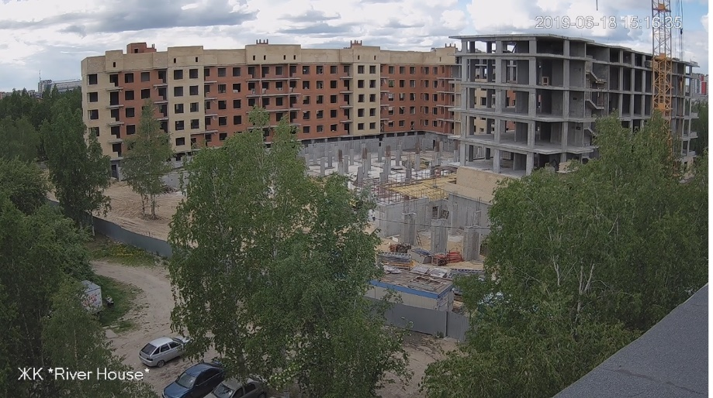
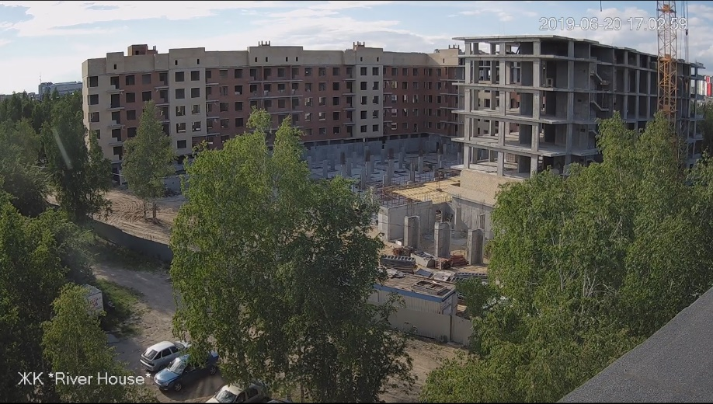
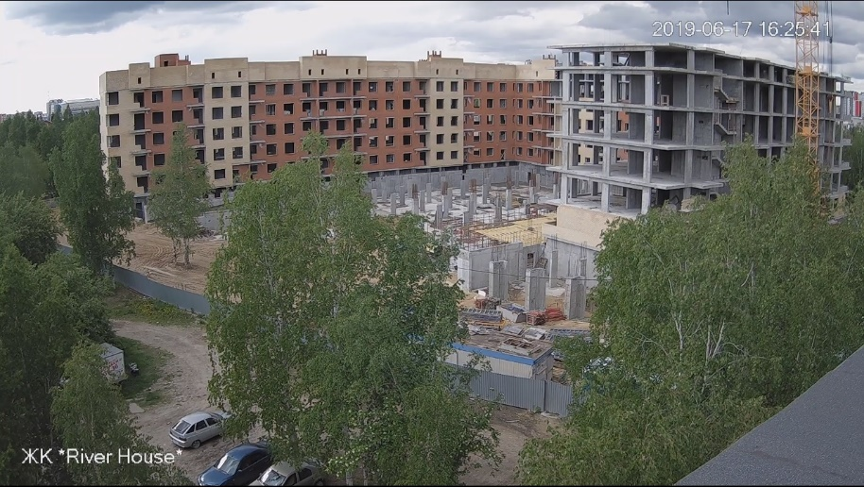
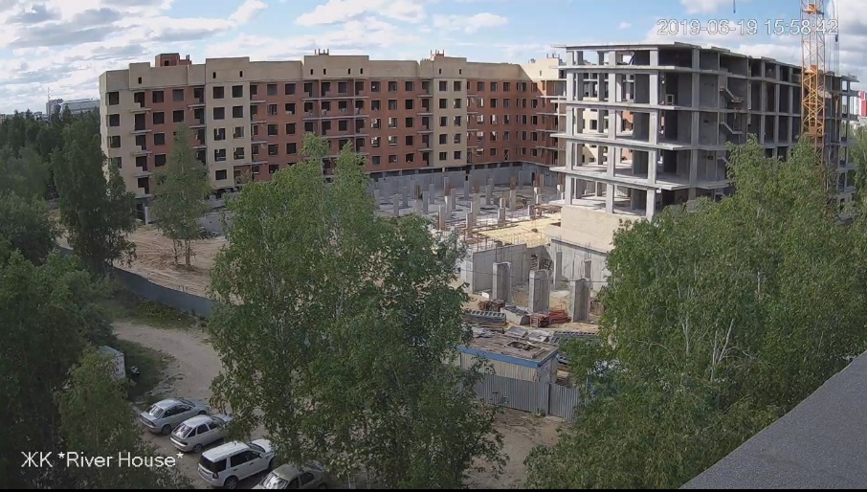
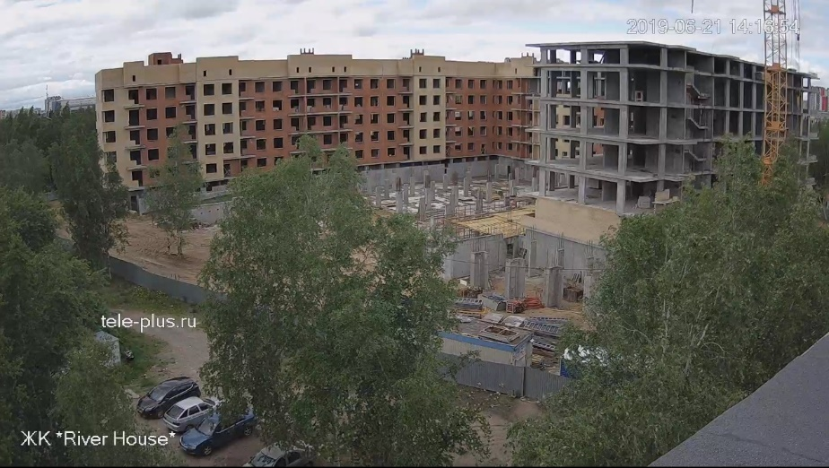
Жилой дом № 5 микрорайон 21-22 ЖК «РиверХауз»
18.06.2019
20.06.2019
На строительной площадке строительно-монтажные работы не ведутся.
17.06.2019
19.06.2019
21.06.2019

Slide 10
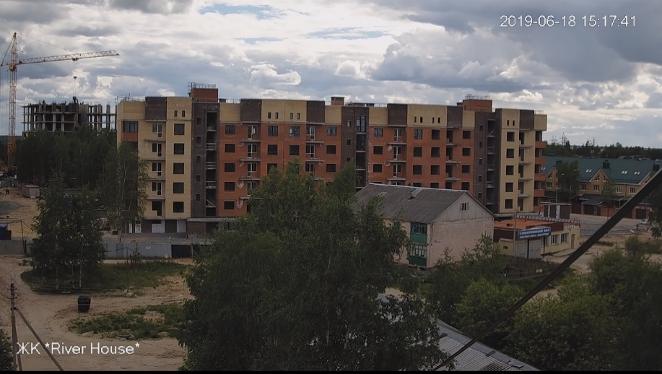
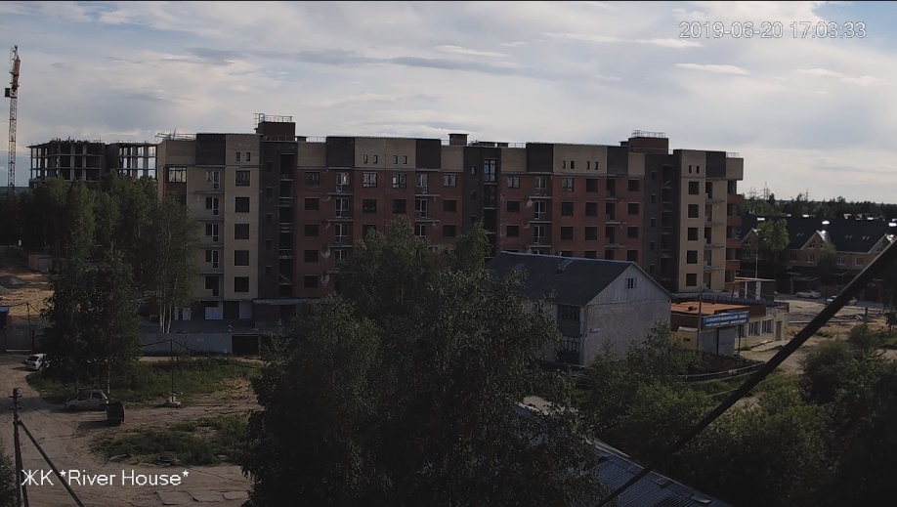
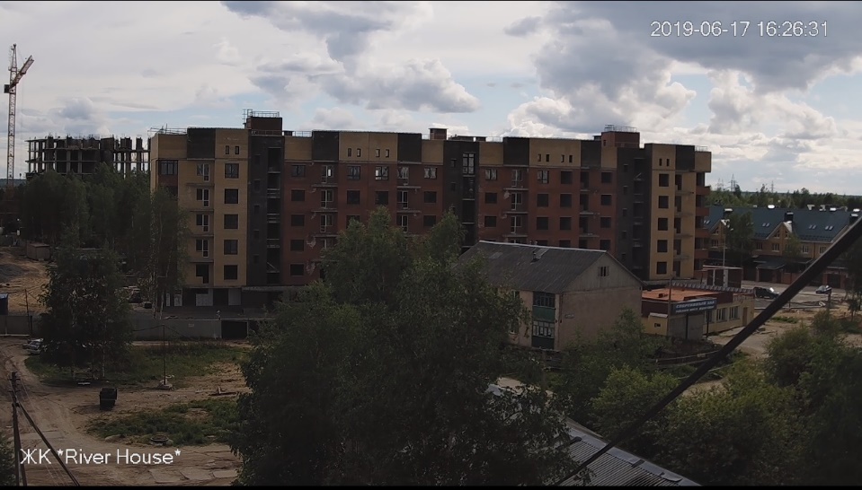
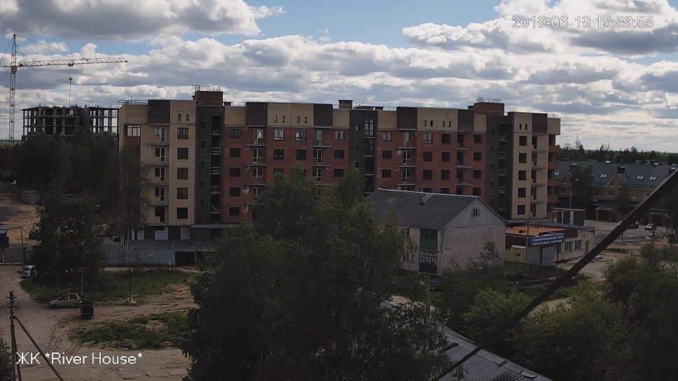
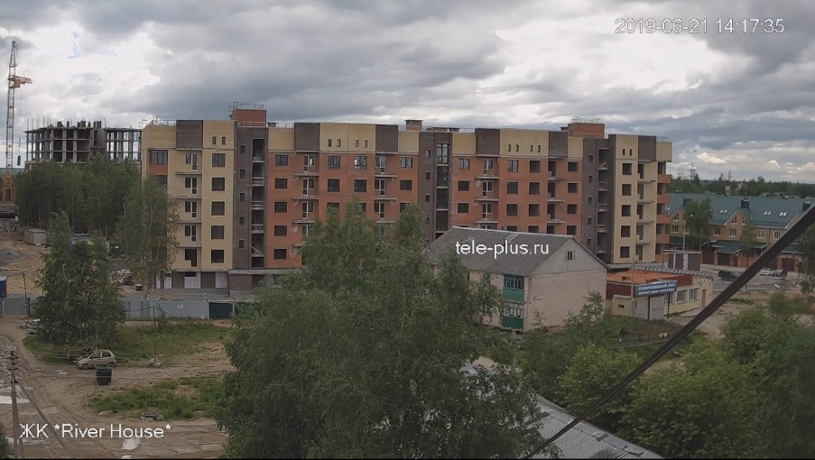
Жилой дом № 6 микрорайон 21-22 ЖК «РиверХауз»
18.06.2019
20.06.2019
На строительной площадке строительно-монтажные работы не ведутся.
17.06.2019
19.06.2019
21.06.2019

Slide 11
ООО «СеверСтройПартнер»
ЖК «Уютный»

Slide 12
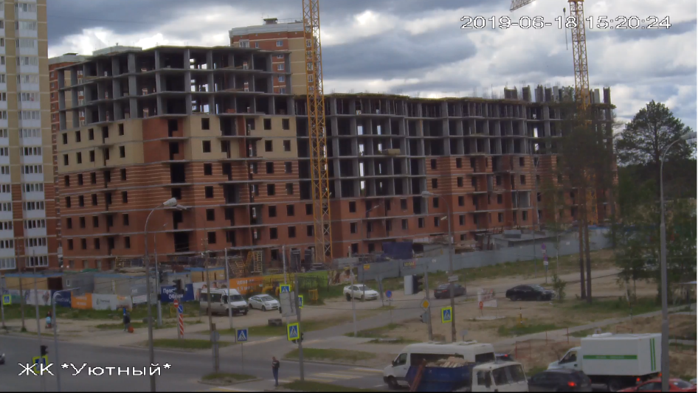
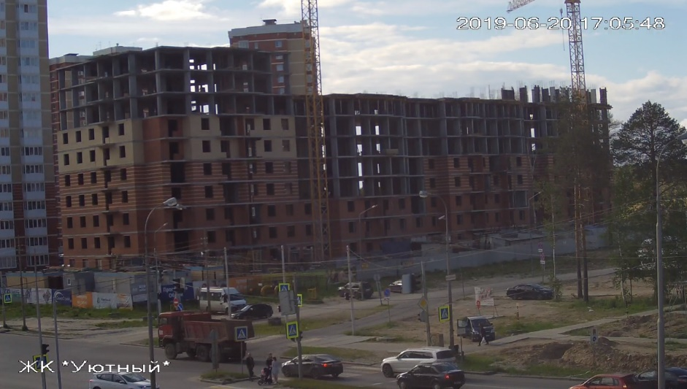
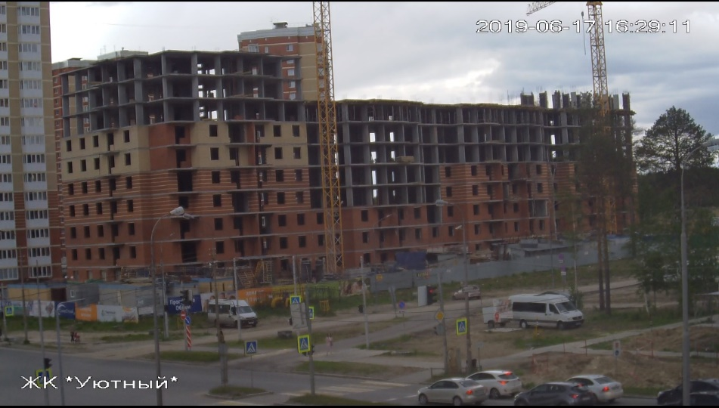
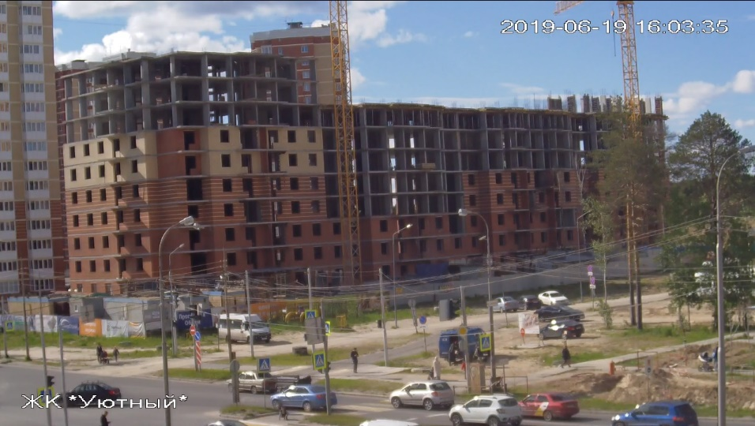
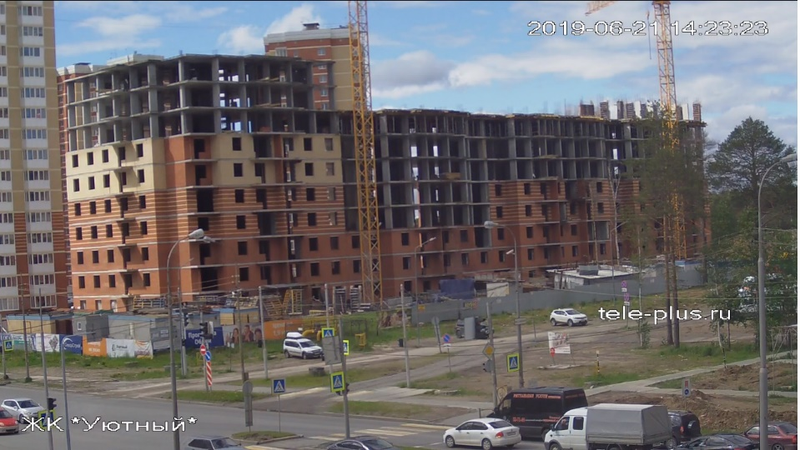
Жилой дом №2 микрорайон 44 ЖК «Уютный»
18.06.2019
20.06.2019
На строительной площадке строительно-монтажные работы не велись.
17.06.2019
19.06.2019
21.06.2019

Slide 13
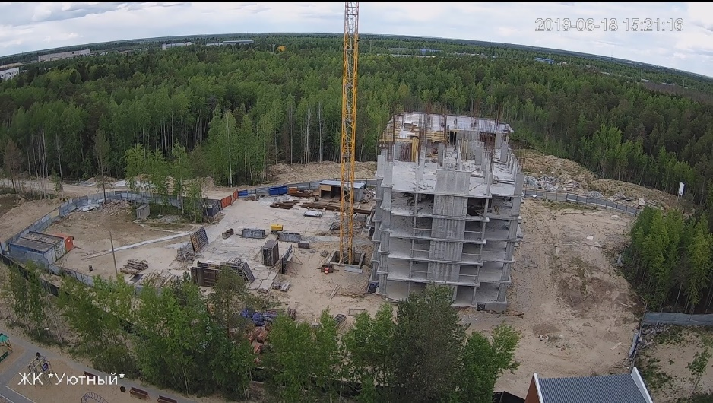
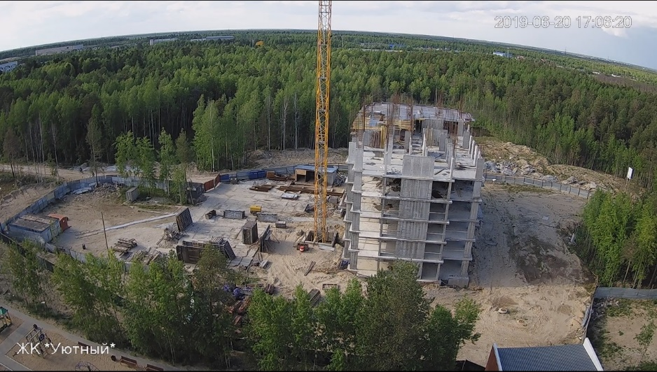
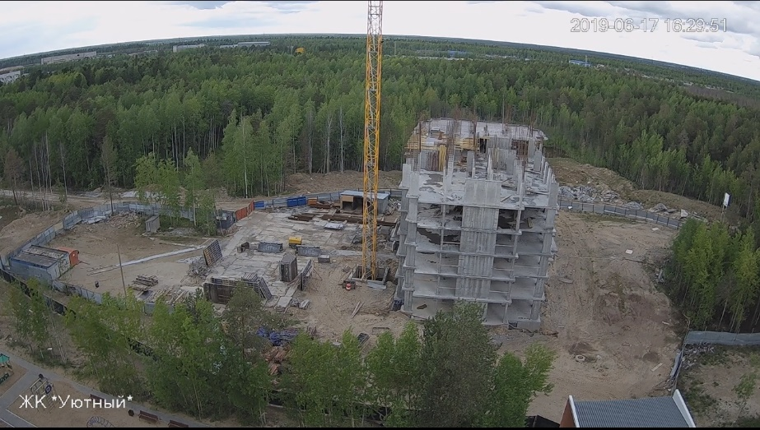
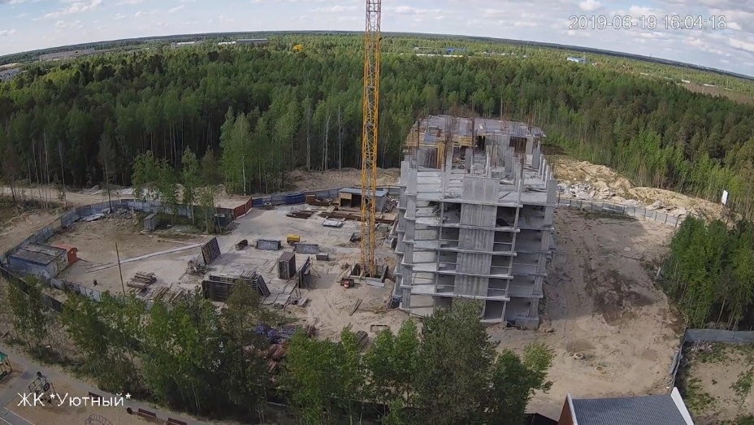
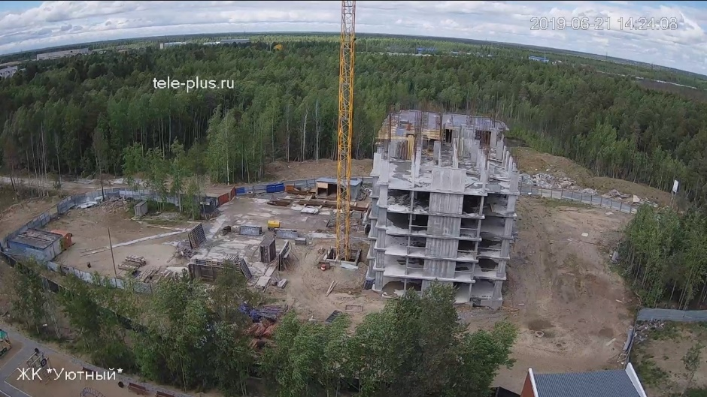
Жилой дом № 6 микрорайон 44 ЖК «Уютный»
18.06.2019
20.06.2019
На строительной площадке строительно-монтажные работы не велись.
17.06.2019
19.06.2019
21.06.2019

Slide 14
ООО «ДЭП»
ЖК «Любимый»

Slide 15
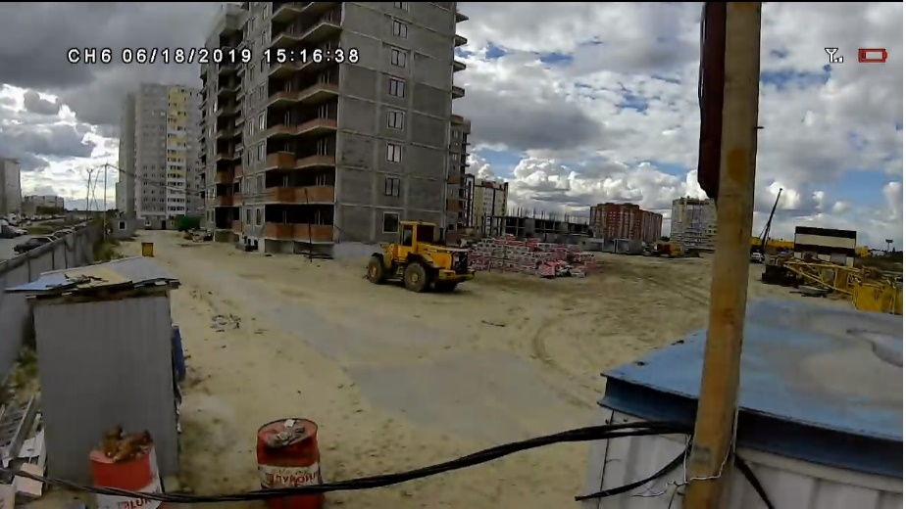
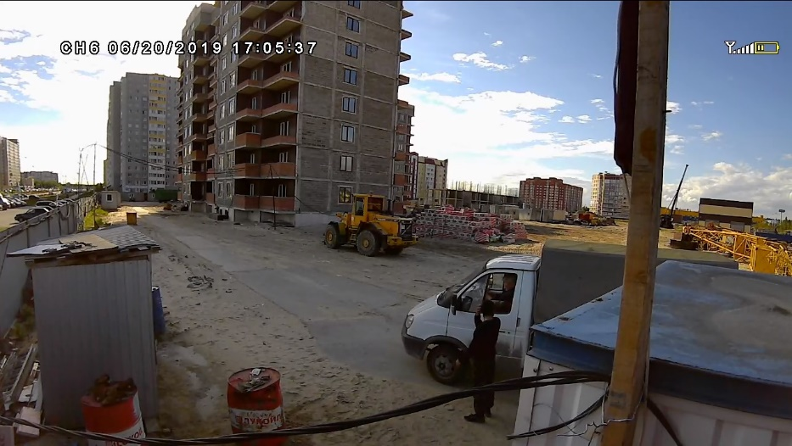
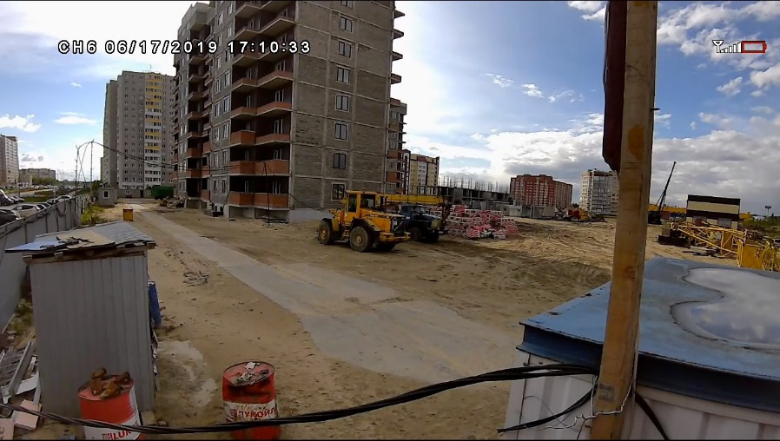


Жилой дом № 1 микрорайон 31 «Б» ЖК «Любимый»
18.06.2019
20.06.2019
На строительной площадке строительно-монтажные работы не велись.
17.06.2019
19.06.2019
21.06.2019

Slide 16





Жилой дом № 2 микрорайон 31 «Б» ЖК «Любимый»
18.06.2019
20.06.2019
1-2 рабочих вели работы по укладке ограждающих конструкций первого этажа. Работал автокран. Велся подъем на этажи строительных материалов (пеноблоков).
Начато возведение ограждающих конструкций второго этажа
17.06.2019
19.06.2019
21.06.2019

Slide 17





Жилой дом № 3 микрорайон 31 «Б» ЖК «Любимый»
18.06.2019
20.06.2019
На строительной площадке строительно-монтажные работы не велись.
17.06.2019
19.06.2019
21.06.2019

Slide 18





Жилой дом № 4 микрорайон 31 «Б» ЖК «Любимый»
18.06.2019
20.06.2019
В течении недели производился завоз и подъем строительных материалов (смеси, пеноблоки) на 7 этаж с помощью автокрана. Велись внутренние работы.
17.06.2019
19.06.2019
21.06.2019

